Slide 1
محاضرات في مادة جغرافية أوراسيا
المرحلة الثانية/ صباحي قسم الجغرافية
كلية التربية –الجامعة المستنصرية
النبات الطبيعي في قارة اسيا
م.م. رغد حسين علي

Slide 2
خامساً :- النبات الطبيعي في قارة أسيا
تنمو النباتات الطبيعية في قارة آسيا بشكل متباين في الشكل والخصائص تبعاً لتباين الخصائص المناخية والتضاريس والتربة فضلاً عن تأثرها بالعوامل البشرية، سواء كانت سلبية أم إيجابية، ونطاقاتها متنوعة بين ثلاثة أنواع، الأول أقاليم (الحشائش) والثاني أقاليم (الغابات) والثالث أقاليم (النباتات الصحراوية)، وكما يلي:
1- اقليم الحشائش
2- اقليم الغابات
3- اقليم النباتات الصحراوية

Slide 3
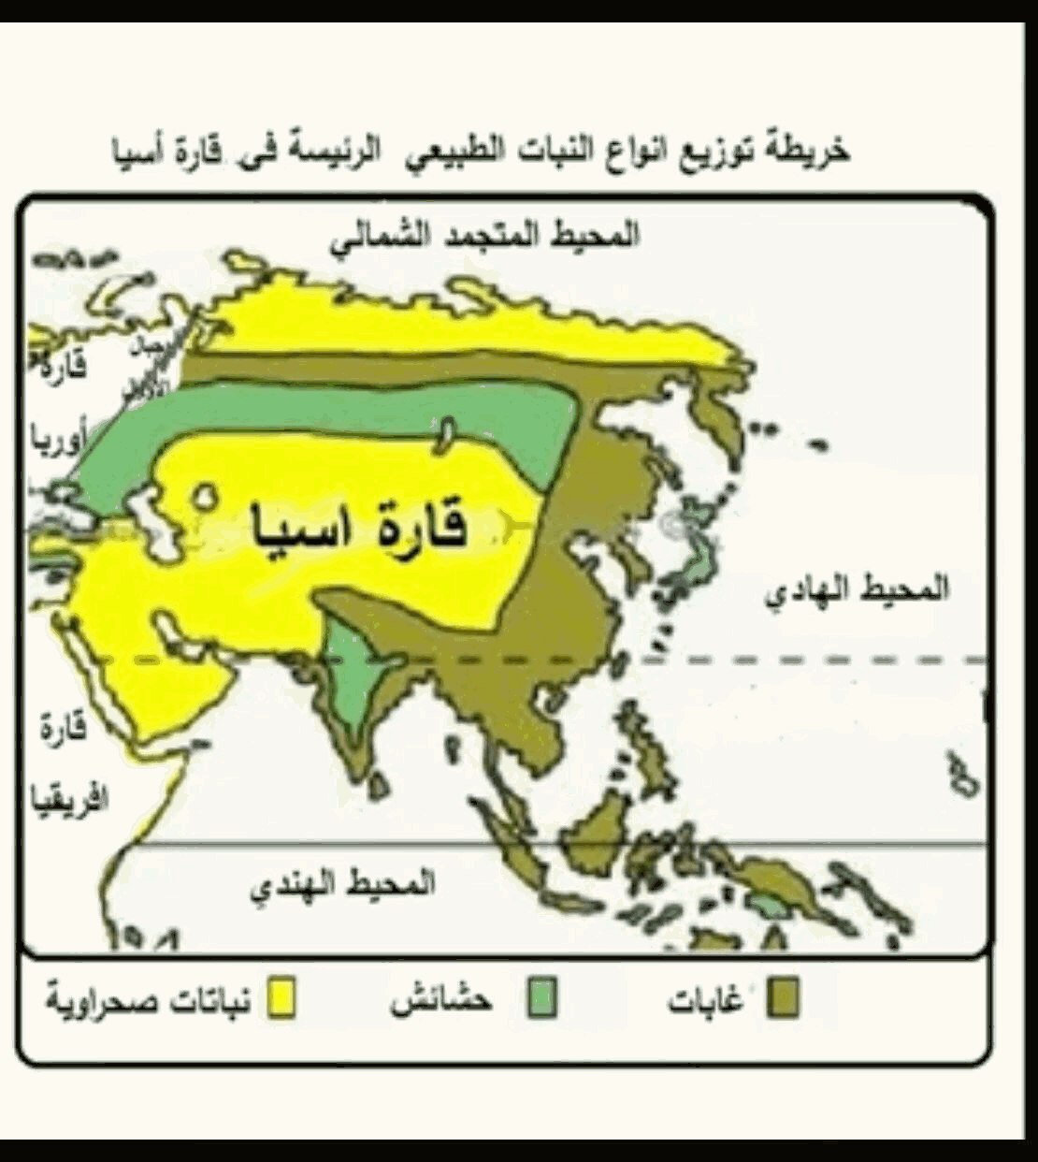

Slide 4
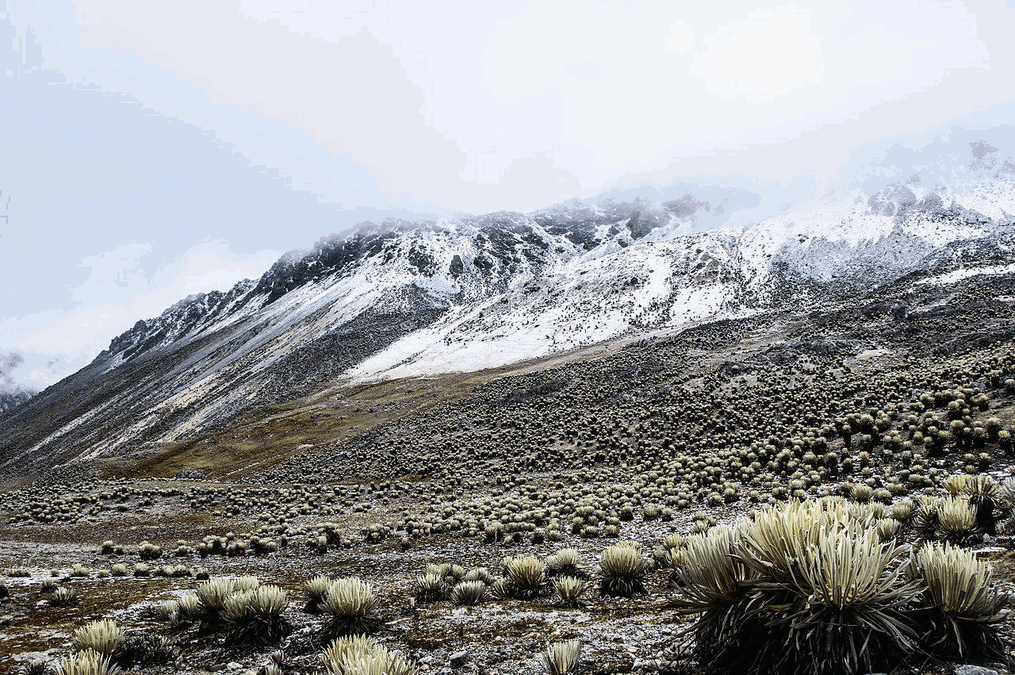
1- اقليم الحشائش
. وهي ثلاثة أنواع منها حشائش المناطق الباردة (التندرا) التي تظهر في أقصى شمال القارة، في فصل النمو القصير، ومنها حشائش المناطق المعتدلة (الاستبس) التي تظهر إلى الجنوب من نطاق الغابات النفضية، ومنها حشائش المناطق الحارة (السفانا) وتنتشر بشكل واضح في هضبة الدكن في الهند.

Slide 5
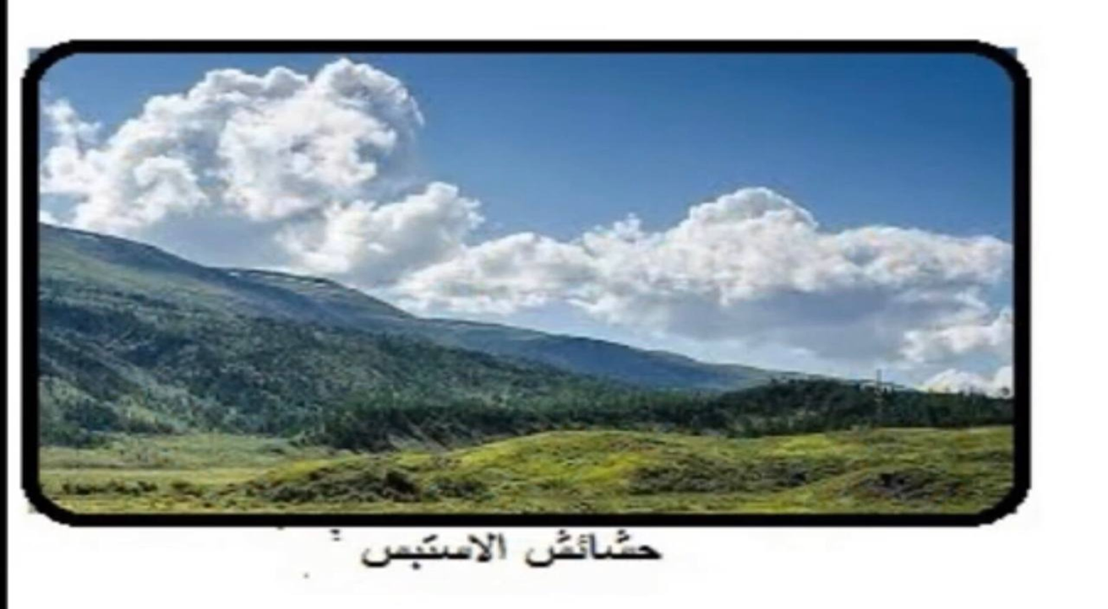

Slide 6
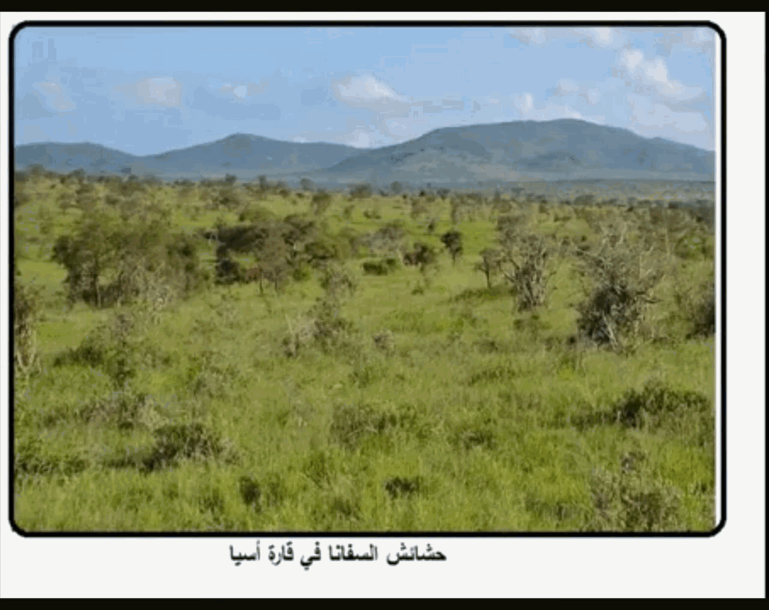

Slide 7
2. أقاليم الغابات
وهي بنوعين:-
1- الأول الغابات الصنوبرية (المخروطية) وتغطي قسماً كبيراً من شمال القارة، وتمتد على شكل نطاق متصل بين دائرتي عرض 40 و 60 شمالاً تقريباً، وتتميز بليونة أخشابها، التي من أهم أشجارها (الصنوبر، والشربين، اولسرو والأرز) .

Slide 8
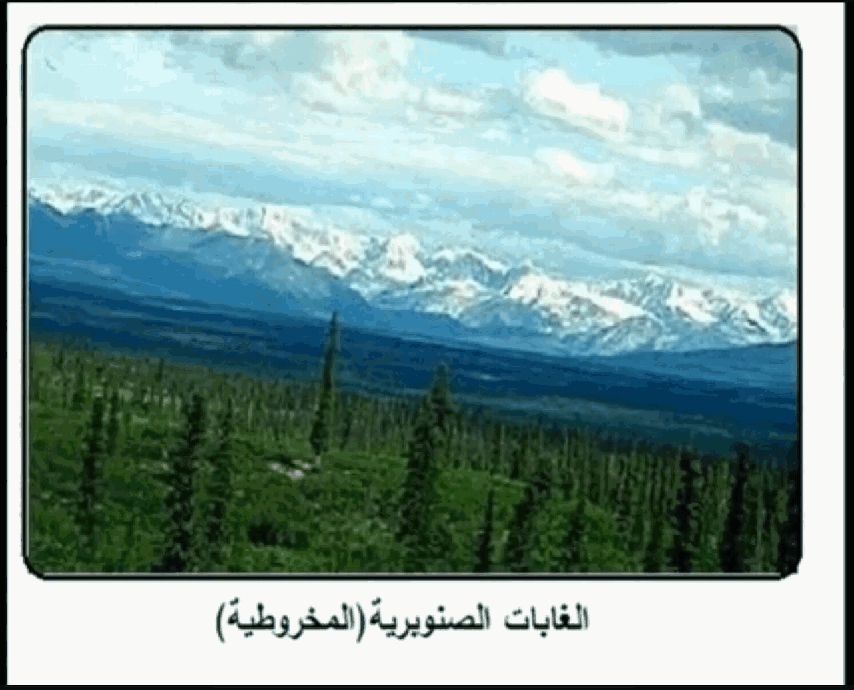

Slide 9
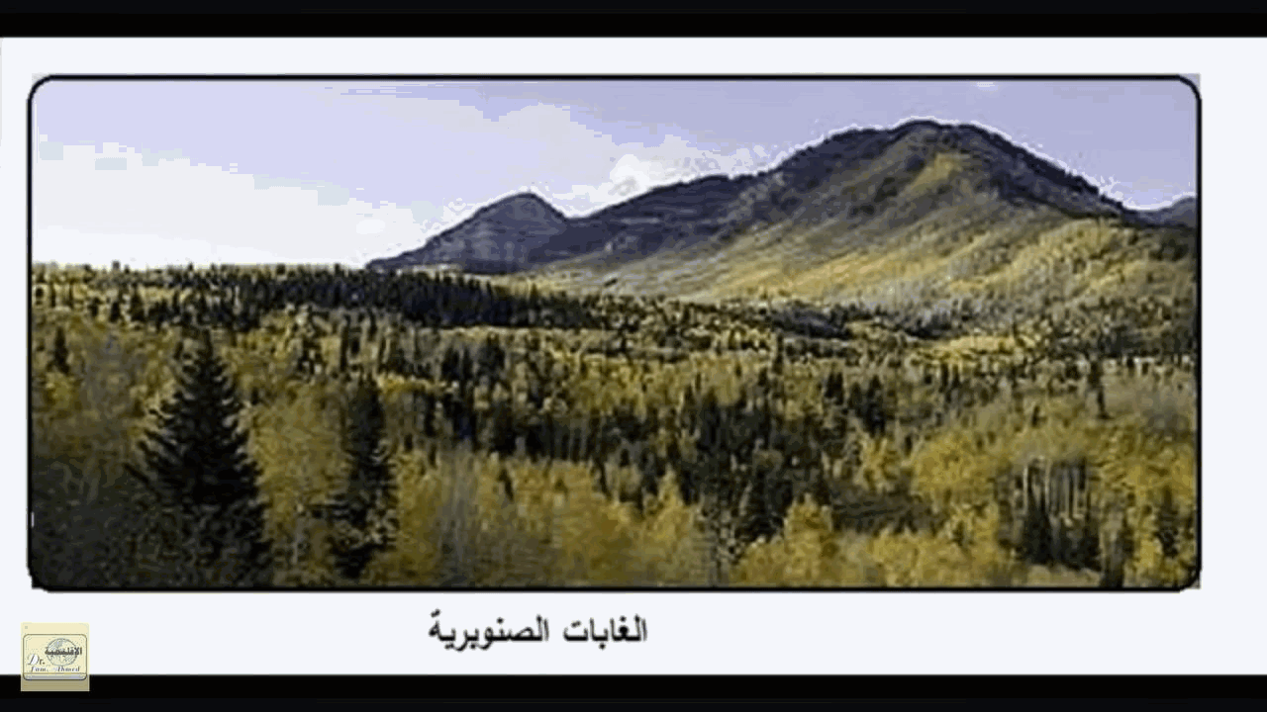

Slide 10
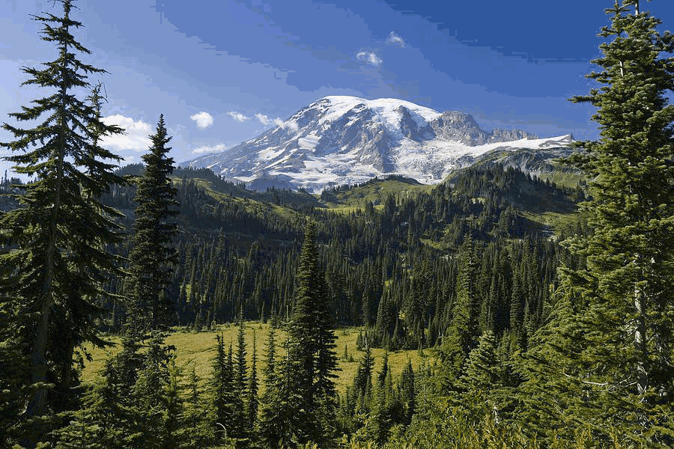

Slide 11
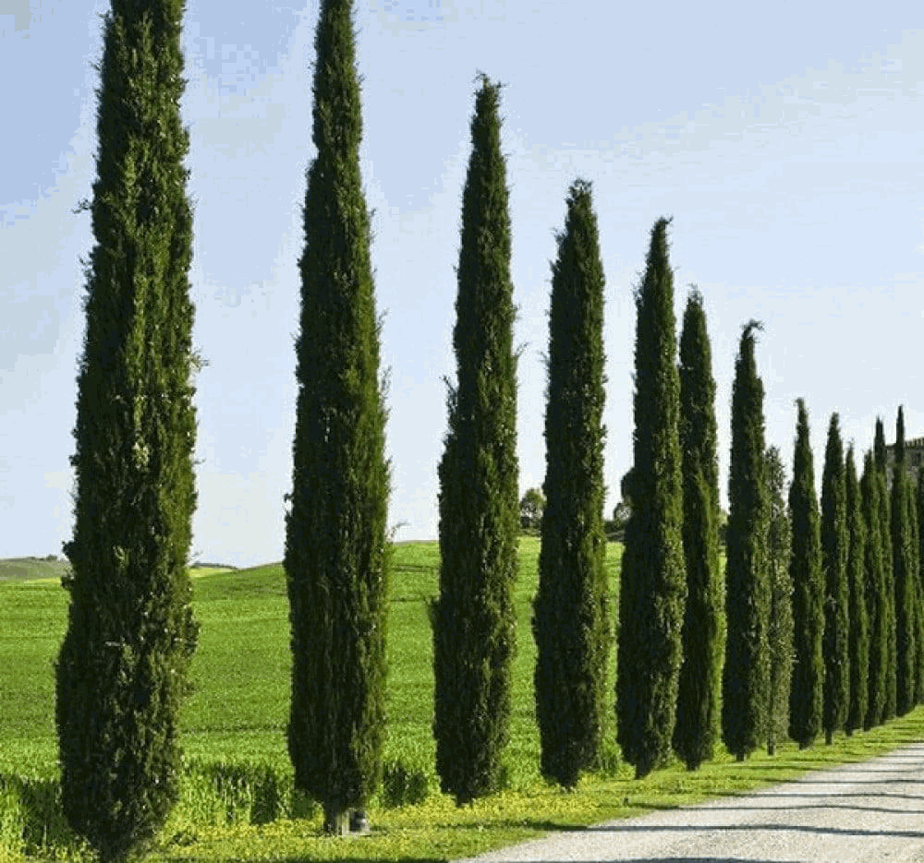

Slide 12
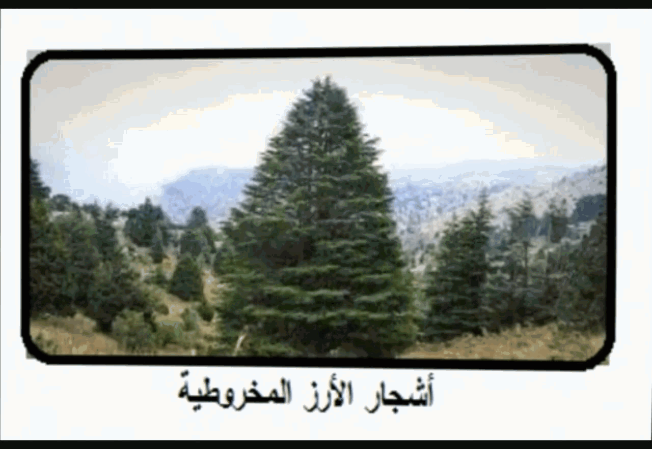

Slide 13
2- والثاني الغابات النفضية: وتوجد عادة في نطاقات تقع إلى الجنوب من نطاق الغابات الصنوبرية، وقد توجد بشكل مبعثر، وأكبر مساحة واقعة في وسط آسيا ومساحات أخرى في كوريا والصين واليابان، وتنفض هذه الأشجار أوراقها خلال أشهر الشتاء بسبب انخفاض درجة الحرارة إلى ما دون درجة النمو، فضلاً عن تعرض مياه التربة إلى الانجماد خلال هذا الفصل، لتعاود نشاطها ونموها في فصل الصيف.

Slide 14
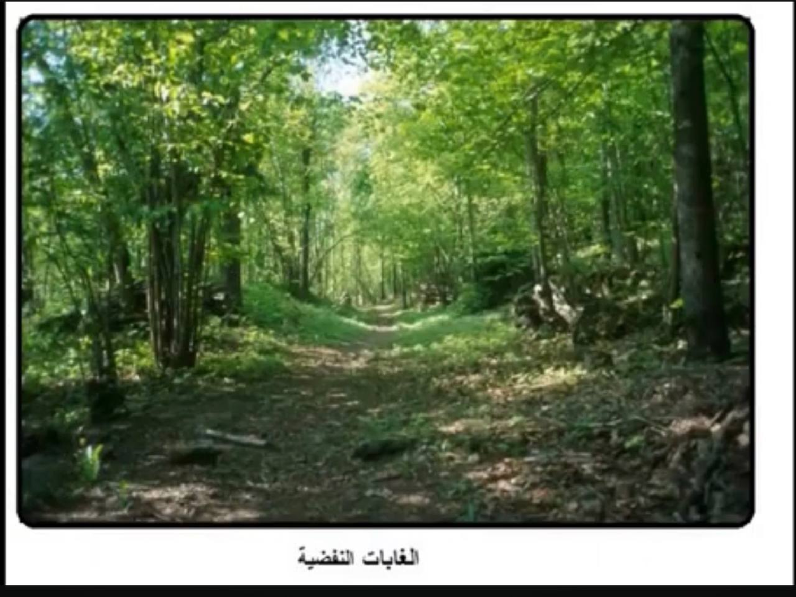

Slide 15
3- أقاليم النباتات الصحراوية
وهي أما نباتات الصحاري الحارة التي تتمثل بصحاري (ثار ، السند ، وشبه الجزيرة العربية ونباتاتها تتحمل وتقاوم الجفاف الشديد، أو نباتات الصحاري المعتدلة التي تمتد في نطاق عرضي يشغل الجزء الأوسط من القارة إلى الخلف مباشرة من نطاق المرتفعات الوسطى لتشمل صحاري وسط آسيا التي تبدأ من صحراء غوبي في الشرق وصحراء وسط إيران في الغرب، ونباتاتها عبارة عن حشائش فقيرة، أو نباتات الصحاري الباردة، التي تتمثل بحشائش منطقة التندرا حتى تصل إلى خط الثلج الدائم حيث لا تظهر أية حياة نباتية .

Slide 16
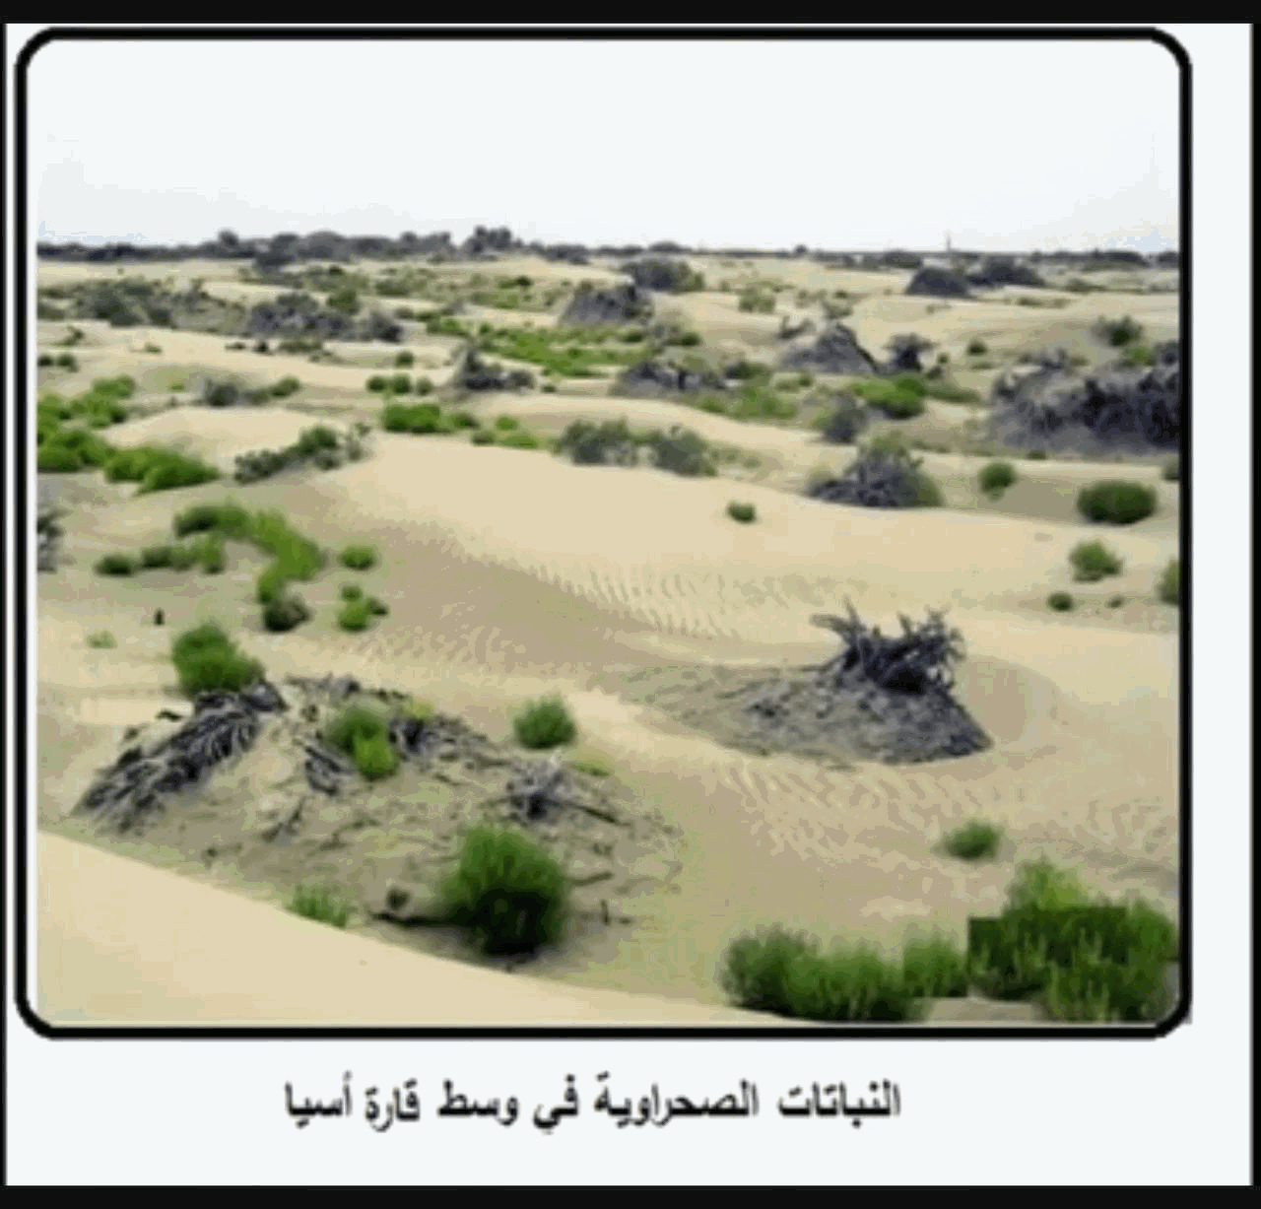

Slide 17
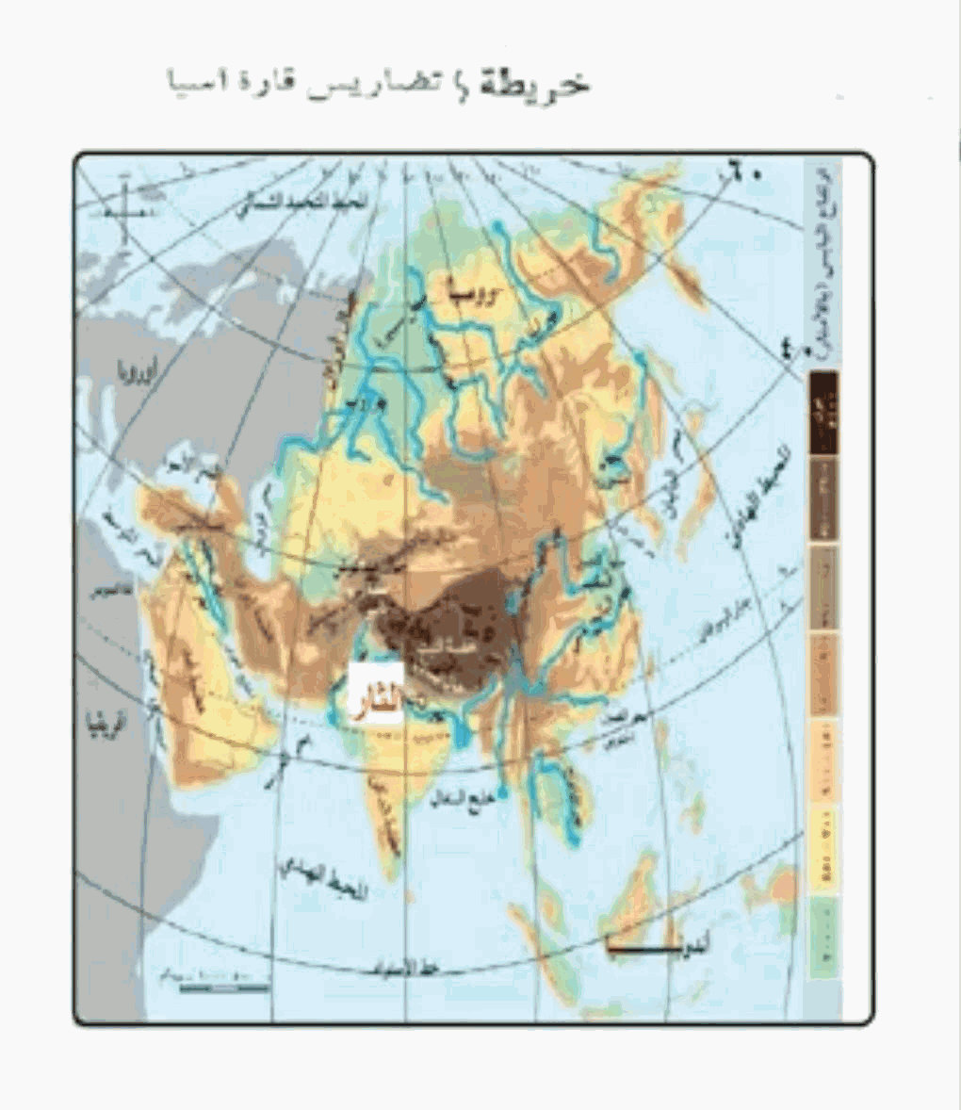

Slide 18
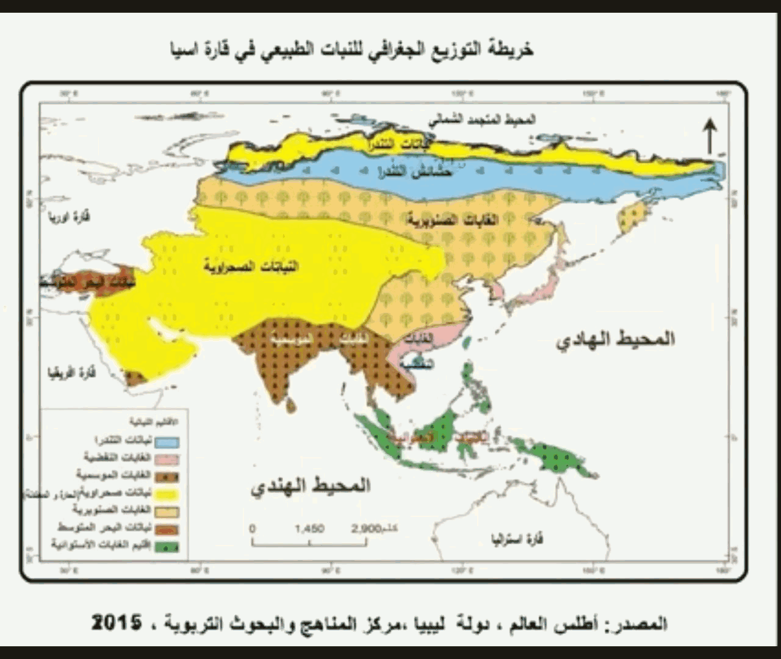

Slide 19
نهاية المحاضرة

